Slide 1
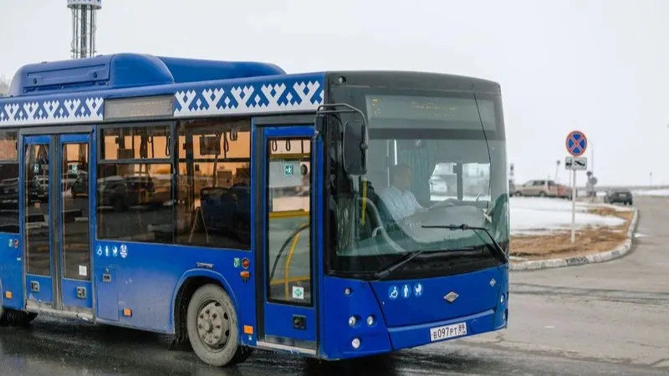
Уважаемые жители Пуровского района! С 1 января 2024 года бумажные единые проездные билеты на городской и пригородный транспорт прекратят своё действие! У вас появится возможность приобрести льготный проездной билет на общественный транспорт в режиме онлайн. Для этого необходимо подключиться к проекту «Единая карта жителя Ямала» https://ek.yanao.ru/ | Единая карта жителя Ямала «Морошка» Присоединиться к проекту можно при личном визите в МФЦ или дистанционно - через сайт или приложение «Единой карты жителя Ямала». Для самостоятельной регистрации потребуются карта «Мир», СНИЛС, паспорт и подтвержденная учетная запись на «Госуслугах». Если карты «Мир» нет, ее можно заказать практически в любом банке. В сети INTERNET, в строке поиск необходимо набрать https://ek.yanao.ru/→ нажимаем кнопку ПРИНЯТЬ УЧАСТИЕ 2. После входа в личный кабинет, нажимаем кнопку ПОДКЛЮЧИТЬ КАРТУ 3. Внимательно проверьте все данные и заполните форму заявления Вы успешно подключены к «ЕДИНОЙ КАРТЕ ЖИТЕЛЯ ЯМАЛА»

